Slide 1
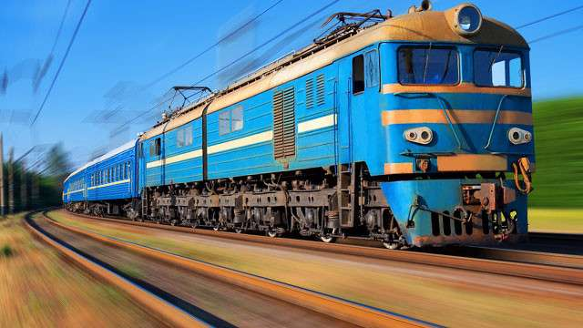
МБДОУ «Детский сад № 2»
г. Усолье – Сибирское
2021г.
презентация
«Правила безопасности
на железной дороге»
Автор: воспитатель
Удовина Г.М.

Slide 2
Правила эти железнодорожные. Строгие очень, но вовсе несложные. Ты их запомни особо внимательно. В жизни помогут они обязательно!

Slide 3
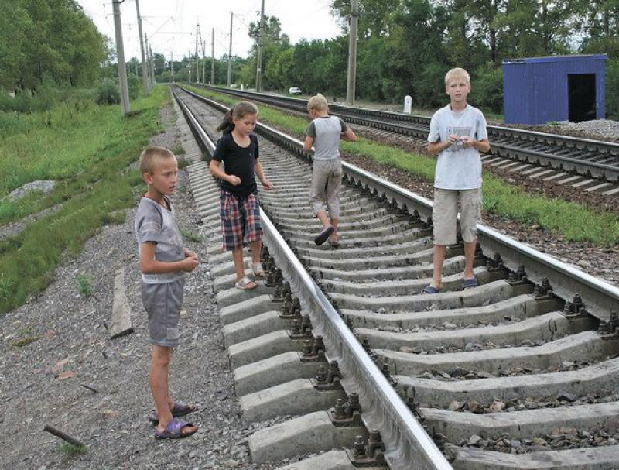
Играть на железнодорожных путях и близко от них запрещается!

Slide 4
Перебегать путь перед движущимся поездом запрещается!

Slide 5
На станции подлезать под вагонами запрещается!

Slide 6
Стоять близко к краю платформы запрещается!

Slide 7
Переходить железнодорожный переезд при закрытом шлагбауме запрещается!

Slide 8
Открывать входные двери на ходу поезда запрещается!

Slide 9
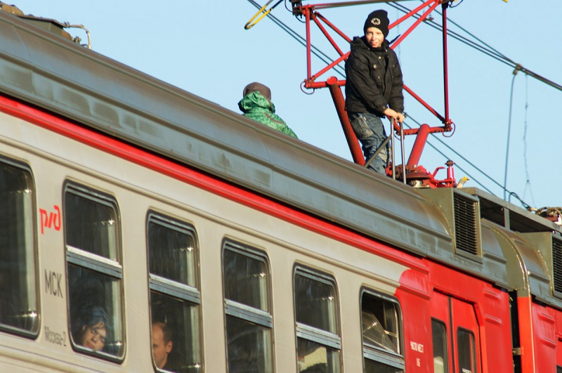
Проезжать на подножках и крышах вагонов запрещается!

Slide 10
Высовываться из окон вагона на ходу поезда запрещается!

Slide 11
Правила запомнил – В тайне не держи: Всем друзья, знакомым Знаешь – расскажи!

Slide 12
Спасибо за внимание!

